Slide 1



Programas de Mobilidade de estudantes ERASMUS+ 2026-27
Información orientativa sobre a convocatoria oficial para estudantes de Grao, simultaneidade de Estudos (dobre grao) e Máster+60 da USC
OFICINA DE MOBILIDADE
Pavillón Estudantil- 1º Andar - Campus Sur - Santiago
Edificio Intercentros – Lugo
https://www.usc.gal/gl/servizos/area/internacional

Slide 2
Requisitos Básicos de Participación
Matrícula Activa
Estar matriculado/a na USC en estudos oficiais ata o final da mobilidade.
Competencia Lingüística
Acreditar antes do 22 de decembro o coñecemento da lingua de uso na universidade de acollida.
Solicitude Completa
Completar a solicitude en prazo e forma segundo a convocatoria. O prazo remata o 22 decembro 2025
Créditos Superados
Ter un 15% de créditos da titulación superados a 31/10/2025.
Duración total Erasmus+
Para repetición de intercambio, respectar a duración máxima E+ , cun límite de 12 meses (ou 24 en Medicina, Odontoloxía,
Farmacia e Veterinaria) en total
- Só pode aceptarse unha praza de mobilidade para outro programa do mesmo curso se son para semestres distintos.
- noutro caso, a aceptación dunha praza conleva a renuncia da outra.
- No caso do E+ Prácticas, poden realizarse no mesmo curso consecutivamente, non simultaneamente
Varios programas
Exclusión
- Estudantado seleccionado en convocatorias anteriores que non presentase en forma ou prazo a renuncia á praza, agás razóns xustificadas
- Estudantado internacional matriculado na USC como visitante ou en virtude doutros convenios ou programas de mobilidade

Slide 3
Bolsas da Unión Europea
Tres grupos de países con importes diferenciados segundo o custo de vida. Datos orientativos dos úlitmos anos.
GRUPO DE PAÍSES DE DESTINO​ | Axuda ordinaria​ | Axuda para estudantado con menos oportunidades​ (250€/mes)
GRUPO 1: Alemaña, Austria, Bélxica, Dinamarca, Finlandia, Francia, Irlanda, Islandia, Italia, Liechtenstein, Luxemburgo, Noruega, Países Baixos, Reino Unido, Suecia, Suiza | 350 €/mes​ | 600 €/mes​
GRUPO 2: Chequia, Chipre, Eslovaquia, Eslovenia, Estonia, Grecia, Letonia, Malta, Portugal.​ | 300 €/mes​ | 550 €/mes​
GRUPO 3: Bulgaria, Croacia, Hungría, Lituania, Macedonia do Norte, Polonia, Romanía, Serbia, Turquía.​ | 250 €/mes​ | 500 €/mes​
Distancia | Viaxe estándar (por participante) | Viaxe ecolóxica (tren, bus)
Entre 10 e 99 km: | 28 € | 56 €
Entre 100 e 499 km: | 211 € | 285 €
Entre 500 e 1.999 km: | 309 € | 417 €
Entre 2 000 e 2.999 km: | 395 € | 535 €
Entre 3 000 e 3.999 km: | 580 € | 785 €
Entre 4 000 e 7.999 km: | 1.188 € | 1.188 €
8.000 km ou máis: | 1.735 € | 1.735 €
Axudas para contribuír a sufragar gastos derivados da mobilidade, non para cubrir a totalidade dos custos.
Ingreso nun único pago inicial ou en dous(80% ao inicio e 20% ao final, segundo as condicións do Programa E+ á USC
A distancia calcúlase empregando a calculadora de distancias da UE
https://erasmus-plus.ec.europa.eu/es/resources-and-tools/distance-calculator

Slide 4

Axuda por menos oportunidades e axuda á inclusión
Estudantado con menos oportunidades
As axudas poden incrementarse en 250 €/mes se existe consideración de encontrarse nunha situación de menores oportunidades:​
Bolseiro/a do MEC no curso 25-26 ou no curso 26-27.
Familias numerosas ou monoparentais.
Percibir a unidade familiar un ingreso mínimo vital​.
Discapacidade do 33% ou superior acreditada.​
Refuxiados e persoas en situación de vulnerabilidade.
Axuda á inclusión
Se se require de asistencia específica por discapacidade (acompañamento, medios específicos de accesibilidade...) pode solicitarse a través da USC ao Programa E+

Slide 5



Outras Axudas Dispoñibles
Bolsa da Xunta de Galicia
Axudas Banco Santander
Requisitos: Estudantes de Grao. Excluídas persoas que vaian a Reino Unido ou Suiza
Para o curso 25-26:
2 bolsas de 1.000 € (mellor expediente e discapacidade)
Convocatoria: Xaneiro-febreiro do curso en que se realiza a mobilidade
28 bolsas de 1.000 € (mellores expedientes)
Duración: De 3 a 9 meses
Prazo: Ata o 16 marzo 2026
Importes 2024-25:
Bolsa do MECD
Grupo 1: 195 €/mes
Podes solicitar a bolsa do MECD igual que se fixeses o curso en España. Tes dereito ás mesmas bolsas.
Grupo 2: 165 €/mes
Grupo 3: 125 €/mes
Pago ao regreso, en verán.
Axudas Mobilidade Suíza - Movetia
As cuantías serán informadas polas universidades de orixe e o estudantado poderá optar polas axudas Erasmus+ ou polas do Programa Suizo de Mobilidade Europea (SEMP) xestionado pola Axencia gubernamental Movetia
A USC só tramita directamente as axudas Erasmus+, para as outras ofrece a información sobre a publicación da convocatoria destas bolsas, pero é responsabilidade do estudantado solicitalas.
É necesario contar cun certificado dixital ou DNI electrónico para a solicitude da Xunta e a tramitación de documentación da USC

Slide 6
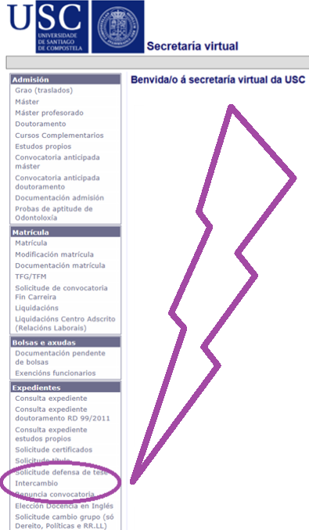




Proceso de Solicitude
Secretaría Virtual
Accede á secretaría virtual do estudante e selecciona a convocatoria Erasmus 2026/27
Comprobar datos
Comprobar que os teus datos sexan correctos, especialmente que o CORREO ELECTRÓNICO sexa o que
empregas habitualmente.
Indicar Plan de estudos
Acreditación de linguas
Carga títulos das linguas que queiras acreditar escaneados (PDF, JPG, máx. 1 MB) ou indica exención
se corresponde. Ao finalizar coa carga de todos as linguas que se desexen > Finalizar
Conta Bancaria
Indica o número IBAN da conta onde recibir a bolsa (debes ser titular).
Finalizar
Non esquezas premer en “finalizar” e gardar o xustificante. Prazo: Ata o 22 de decembro 2025.
A aplicación non permite gardar e continuar despois. Reúne todos os documentos antes
de comezar.
Os destinos escóllense en xaneiro en cada facultade

Slide 7




Acreditación de Idiomas
Certificados aceptados na convocatoria
Consulta a listaxe completa de certificados aceptados no anexo II da convocatoria. Mínimo: nivel B1 na lingua de uso na universidade de acollida.
Tamén podes acreditarte mediante a proba B1-A do CLM matriculada e superada antes do peche de solicitudes. Consulta as datas das probas na túa Secretaría Virtual
Exencións
Nacionalidade: Nacionais de países coa lingua oficial esixida (presentar pasaporte/DNI)
Resolución Reitoral do 02-03-2023: Estudantes eximidos polo recoñecemento de niveis de idioma
Filoloxía: 12 créditos en materias de lingua instrumental
Requisitos específicos nos destinos
Certas universidades poden esixir:
            niveis superiores ao B1
            títulos específicos
            caducidade menor a dous anos.
Consulta os requisitos específicos nas webs das universidades de destino
IMPORTANTE: Consultar os requisitos lingüísticos para os visados, se procede (p.ex.: Reino Unido)

Slide 8

Selección e Asignación de Destinos
Fase I: Selección Previa
1
Oficina de Mobilidade comproba criterios mínimos de participación
5 días de emendas e igual prazo para que o estudantado de dobres graos poida modificar ó centro polo que realizará a Mobilidade (por defecto asignado ao centro coordinador)
2
Fase II: Asignación de Destinos
Cada centro convoca o seu estudantado para escoller o destino. Procedemento público de concorrencia competitiva:
nota media do expediente (31/10/2025)
adecuación ao programa,
competencias lingüísticas
Reserva de prazas por discapacidade (max 5% das prazas en cada centro).
No proceso de asignación
Non se asignarán prazas que requiran B2 ou C1 a estudantes sen acreditación.
Non haberá listaxes de reserva nin asignación de prazas alternativas despois da publicación definitiva.
Importante: Infórmate sobre a oferta académica, requisitos de idioma e títulos das universidades de destino antes da reunión de asignación.

Slide 9

Destinos
Convenios entre facultades (e mestrados), especificando áreas de estudo​
Listaxe dispoñible no Anexo I da convocatoria​
Non se pode optar a destinos doutra facultade ou escola que non sexa a propia (nin doutro mestrado)​
O idioma ou requisitos son sempre os mínimos esixidos pola USC, pero certas universidades poden esixir niveis ou requisitos adicionais. É necesario consultar sempre a web das universidades do teu interese.

Slide 10
Obrigas do estudantado
1
Aceptar ou rexeitar a praza
Na forma e prazos indicados na convocatoria
2
Contactar co/a coordinador/a académico/a
Para asesorarse sobre as materias do acordo de estudos
3
Formalizar o acordo de estudos
En liña a través da plataforma OLA (https://learning-agreement.eu). Será definitivo e vinculante cando estea asinado por todas as partes
4
Inscrición no destino
4
Realizar a inscripción e os diferentes trámites administrativos nas universidade de destino segundo os seus prazos. Non hai que pagar
a matricula en destino, agás determinadas taxas administrativas que estas poidan solicitar.
5
Matrícula na USC
Matricularse na USC nos prazos ordinarios de matricula polo total de ECTS do acordo de estudos, e pagar as taxas académicas correspondentes
ademáis dun Seguro de Viaxes e Accidentes obrigatorio (aprox. 21€)
6
Realizar os estudos
6
Completar a mobilidade e regresar cunha cualificación, sexa aprobado ou suspenso, para un mínimo do 60% dos créditos incluídos no acordo de estudos
7
Entregar toda a documentación solicitada pola USC
Proporcionar á Oficina de Mobilidade toda a documentación solicitada na convocatoria nos prazos estipulados

Slide 11
Acordo de Estudos en liña (OLA)
O Acordo de estudos e o seu recoñecemento ao final da estadía son a base da mobilidade.
Formalizar un acordo de estudos en liña a través da plataforma OLA https://learning-agreement.eu
Facilitarase ao estudantado seleccionado no seu debido momento un manual coas instrucións de como cubrir o acordo de estudos en liña
O acordo de estudos en liña será definitivo e vinculante cando estea asinado pola/o estudante, pola USC e pola universidade de destino e sempre que se cumpran os requisitos establecidos para o programa de intercambio, o plan de estudos da titulación da/o estudante e as normas de matrícula e permanencia da USC
Unha vez asinado por tódalas partes, non poderá modificarse ata o comezo do curso. Prazo para facer Cambios no OLA- 1 mes dende o inicio de cada semestre.
REQUISITOS DE CRÉDITOS NA USC (MÍN. E MÁX.):
Pódese incluír o seguinte número de materias suspensas: se a/o estudante cursa terceiro curso no ano de mobilidade: dúas suspensas; se cursa cuarto: tres suspensas, independentemente do número de anos en que se tivese matriculado previamente.
DURACIÓN​ | Nº ordinario de ECTS​ | MÍN. e MÁX. excepcionalmente​ | Máx. DOBRES GRAOS excepcionalmente​
1 semestre​ | 30​ | Mín.: 20 ​ / Máx.: 36 | 45 ECTS​
Curso completo | 60 ​ | Mín.: 40​ / Máx.: 75​ | 90 ECTS​

Slide 12
Outras consideracións do Acordo
Créditos Optativos Cursados en Réxime de Intercambio: Poderase cursar na universidade de destino materias que non teñan unha equivalencia concreta na USC. Nestes casos, o estudantado matricularase na USC de “créditos optativos cursados en réxime de intercambio” polo mesmo número de créditos que a materia de destino.
O período de intercambio poderá incluír unha formación práctica e traballos academicamente dirixidos ou similares, se estes traballos figuran no plan de estudos. Os traballos de fin de grao (TFG) e traballos de fin de máster (TFM) poderán prepararse e defenderse ben na USC ben na universidade de destino, segundo quede establecido pola regulamentación xeral de traballos de fin de grao e de fin de máster da USC
Os CAMBIOS AO ACORDO DE ESTUDOS xestionaranse unha vez comezado o curso na universidade de acollida (no prazo dun mes dende o comezo de cada semestre)
Non serán recoñecidos estudos ou actividades realizados que non figuren no acordo de estudos, nin aqueles dos que a/o estudante non se matriculase previamente, sen prexuízo da posibilidade da súa constancia no suplemento europeo ao título (SET)

Slide 13
Proceso do Intercambio Erasmus+
3. Reclamacións
e
Rectificacións
7.
Aceptación
ou
Renuncia
11. Acordo de
Estudos
13. Convenio de
Subvención
1. Solicitudes
de
Estudantes
5. Asignación
de Destino
9.Contacto da
Universidade
Estudantado ten 5 días para reclamacións á lista de persoas admitidas
Dobres graos poden cambiar de centro
O estudantado
elabora acordos de
estudos en liña segundo o acordado co/as CAMs
Prazo 15 maio
15 outubro para
2 Sem
O estudanado asina o convenio
de subvención necesario para recibir a axuda económica
Xullo-agosto
O estudantado solicita a participación
Ata o 22 dec.
Os Centros asignan
destinos ao
estudantado admitido
Xan - princ. feb.
O estudantado acepta ou rexeita a praza a través
da Oficina de
Mobilidade
A universidade de
destino
establece contacto
co estudantado
14.
Matrícula na USC e inicio do intercambio!
2. Listas
Provisionais
4. Listas
Definitivas
6. Listas de
Destino
8. Nominación
10. Publicación
de Bolsas adicionais
12. Inscrición
A OM presenta os datos do estudantado seleccionado á
universidade de
destino
Mes de marzo
O estudantado realiza a inscrición nas
universidades de destino
No prazo que indique cada universidade
A OM publica
listas provisionais
de estudantado
admitido e
excluído
30 dec aprox.
A OM publica
listas definitivas de
estudantes
12 xaneiro aprox.
A OM publica
listas definitivas de todo o estudantado co
destino asignado
18 febreiro aprox.
A OM publica a convocatoria de bolsas do Santander

Slide 14



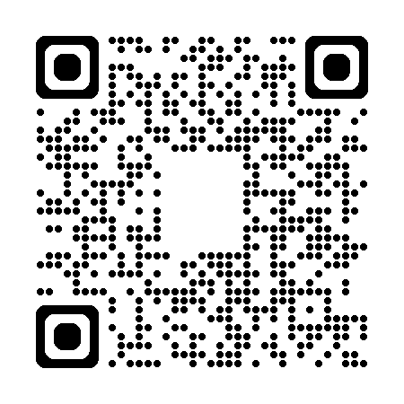
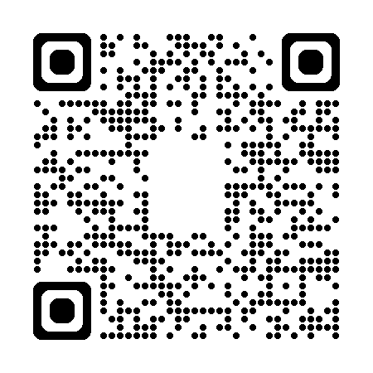
Outras opcións de Mobilidade
Mobilidade por convenios bilaterais > Países de fóra de Europa (xaneiro)
Mobilidade SICUE > Universidades españolas (febreiro)
Erasmus+ Prácticas > Posibilidade de realizar prácticas en empresas europeas entre 2 e 6 meses (xaneiro e varias convocatorias ao ano)
BIP Erasmus+ (Blended Intensive Programmes) > Cursos de curta duración (1 semana) en universidades europeas. Convocatorias específicas para cada curso que se publican no Taboleiro e na web da OM e infórmase aos Centros.
EUniWell: Alianza Europea de Universidades > Cursos curtos presenciais ou virtuais na Alianza á que pertence a USC (algúns deles en formato BIP). Atentos/as á web da Alianza; os BIP publicados no Taboleiro e infórmase nos Centros.

Slide 15





Contactos
Contactos Centro
Contactos Oficina de Mobilidade
Erasmus: erasmus@usc.gal
Campus Lugo: international.lugo@usc.gal
Convenio Bilateral: bilateral.exchange@usc.gal
SICUE: sicue@usc.gal
Erasmus Prácticas: erasmus.practicas@usc.gal
Toda a documentación da convocatoria:
https://www.usc.gal/gl/servizos/area/internacional/mobilidade-estudantes/erasmus-saintes/convocatoria-erasmus-2026-27
Localización: Pavillón Estudantil, 1º Andar, Campus Sur

